Slide 1


计算机图形学

Slide 2
知识点回顾 - 平面几何投影的分类

Slide 3
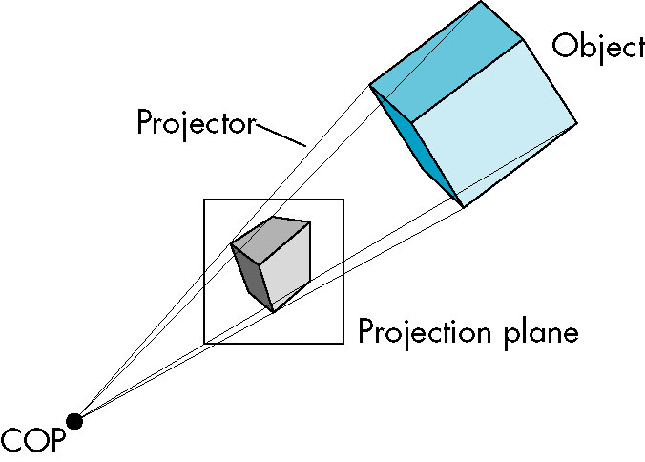
知识点回顾 - 透视投影
对象
投影线
投影平面
投影中心

Slide 4
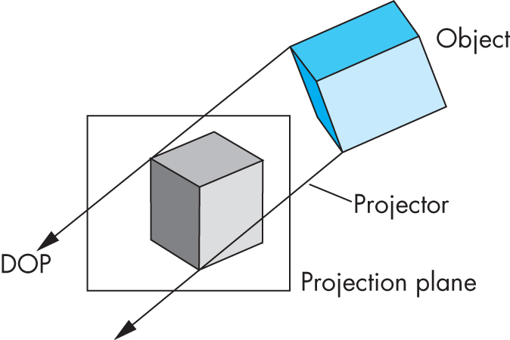
知识点回顾 - 平行投影
投影中心在无穷远处
投影方向平行
对象
投影线
投影方向
投影平面

Slide 5
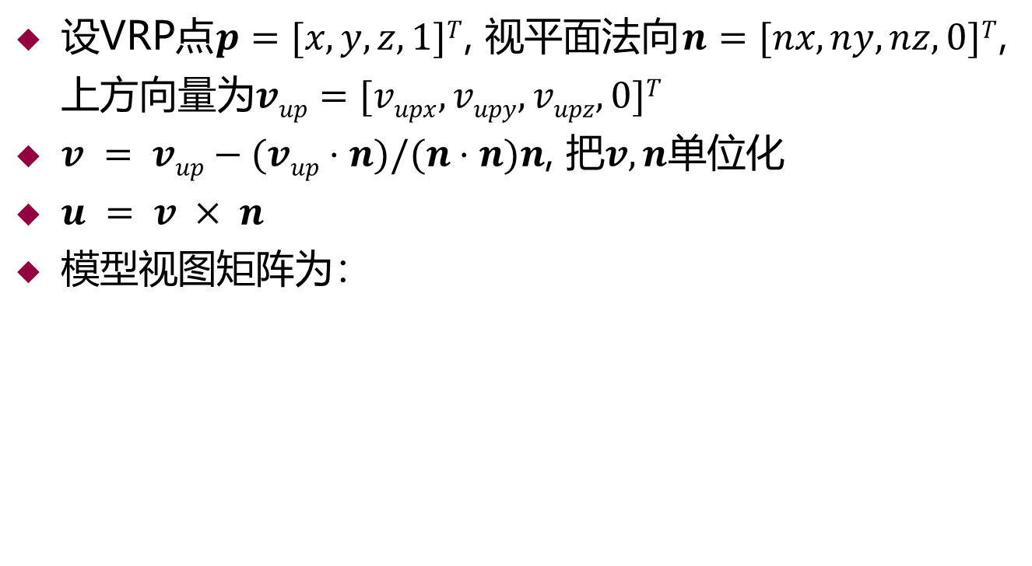
知识点回顾 - 模型视图矩阵的计算
设VRP点$p=[x,y,z,1]T$, 视平面法向$n=[nx,ny,nz,0]T$,
上方向量为$vup=[vupx, vupy, vupz, 0]T$
$v = vup−(vup⋅n)/(n⋅n)n$, 把$v, n$单位化
$u = v × n$
模型视图矩阵为：

Slide 6

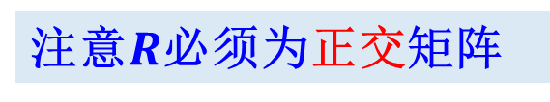
模型视图矩阵的计算
$M^{T}=\left[u, v, n, p\right]$
$a=M^{T}b$, $b={(M^{T})}^{−1}a$
$a=M^{T}b=\left[u, v, n, p\right]b=\left[\begin{matrix}R & t \\ 0 & 1\end{matrix}\right]b$
$b=\left[\begin{matrix}R^{T} & −R^{T}∗t \\ 0 & 1\end{matrix}\right]a$
注意$R$必须为正交矩阵

Slide 7
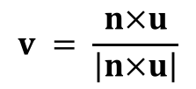
知识点回顾 - LookAt函数
LookAt函数：
函数解读：
eye point：视点
at point：参考点
vpn = eye - at
mat4 LookAt(point4 eye, point4 at, vec4 v_{up})
mat4 LookAt(GLfloat eyex, GLfloat eyey, GLfloat eyez,
GLfloat atx, GLfloat aty, GLfloat atz,
GLfloat upx, GLfloat upy, GLfloat upz)
$$v = \frac{n×u}{\left|n×u\right|}$$

Slide 8
大纲
4
Chapter
观察

Slide 9
内容提要
经典视图
计算机视图
OpenGL的平行投影
OpenGL的透视投影
隐藏面消除
网格曲面的绘制
投影和阴影

Slide 10
大纲
1
Section
OpenGL的平行投影
Notes:
This section correspond to sec. 2.6 of the text book.

Slide 11

正交投影
正交投影原理
平行投影的特殊情况
投影方向与投影平面垂直
投影矩阵（投影平面为$z=0$）：
特点：
保持x，y方向上尺寸不变
默认观察范围是以原点为中心，边长为2的立方体区域

Slide 12
OpenGL中的正交投影
在OpenGL中采用下述函数指定正交投影：
正交投影的视见体：
mat4 Ortho(GLfloat left, GLfloat right, GLfloat bottom,
GLfloat top, GLfloat near, GLfloat far)

Slide 13
对投影的理解
经典投影
射影变换，三维到二维的映射
不可逆，将同一直线上的点映射为像平面上的一个点
计算机投影
在4维空间里使用齐次坐标来计算投影
尽量保留深度信息，进行隐藏面消除
使用投影规范化技术

Slide 14
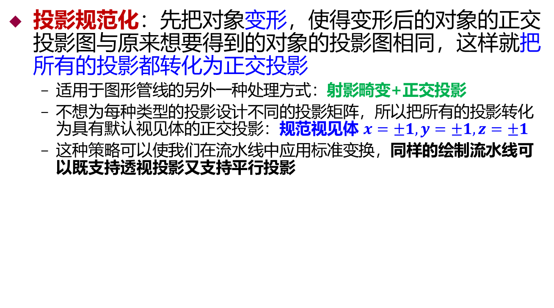
投影规范化
投影规范化：先把对象变形，使得变形后的对象的正交投影图与原来想要得到的对象的投影图相同，这样就把所有的投影都转化为正交投影
适用于图形管线的另外一种处理方式：射影畸变+正交投影
不想为每种类型的投影设计不同的投影矩阵，所以把所有的投影转化为具有默认视见体的正交投影：规范视见体 $x=±1,y=±1,z=±1$
这种策略可以使我们在流水线中应用标准变换，同样的绘制流水线可以既支持透视投影又支持平行投影

Slide 15
投影规范化
在模型－视图变换和投影变换的过程中，始终使用四维齐次坐标系：
这些变换都是非奇异的，即可逆的
默认值为单位阵（正交视图）
规范化使得任意投影类型，都相对于默认立方体裁剪
投影直到最后时刻才进行
从而可以尽可能的保留深度信息，这对隐藏面消除是非常重要的

Slide 16
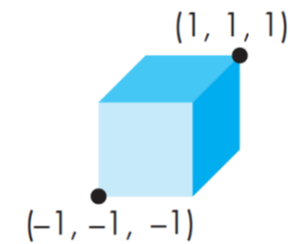

正交投影矩阵
mat4 N = Ortho(left, right, bottom, top, near, far);
-near → -1
-far → 1
正交矩阵的构造：
把中心移到原点，对应的变换为：
$$T(−(left+right)/2, −(bottom+top)/2, (near+far)/2))$$
进行放缩从而使视见体的边长为2：
$S(2/(right−left), 2/(top − bottom), 2/(near−far))$

Slide 17
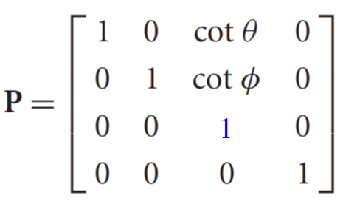
斜投影
OpenGL的投影函数不支持一般的平行投影
直接构造斜投影的投影矩阵：
θ，Φ分别描述两个方向上的倾斜度
倾斜的投影方向产生“错切”变换:
(x’, z)
(z, y’)

Slide 18




斜投影
斜投影矩阵的构造：
错切变换 $H(θ , φ)$
正交投影变换 $Morth$
平移变换 $T$
缩放变换 $S$
$$N = MorthSTH$$
$$P= MorthH(θ , φ)$$
$$ST$$

Slide 19
大纲
2
Section
OpenGL的透视投影
Notes:
This section correspond to sec. 2.6 of the text book.

Slide 20
透视投影
透视投影的概念
投影中心(COP)/透镜模型中的焦点在
有限远位置
透视变换是保直线的，但不是仿射变换
透视投影的类型：
焦距增大

Slide 21

简单透视
透视投影的概念
投影中心在原点
投影平面为$z=d, d<0$
近大远小
透视方程：

Slide 22
简单透视
透视投影的概念
投影中心在原点
投影平面为$z=d, d<0$
近大远小
透视方程：
齐次坐标表达

Slide 23

透视除法
如果$w≠1$, 那么必须从齐次坐标中除以$w$而得到所表示
的点，这就是透视除法

Slide 24
OpenGL的透视投影
可视范围
只有位于视角内的对象才会出
现在视图中
视见体
若胶卷是矩形的，那么由视角张成
一个半无穷的棱台，这称为视见体
其顶点就是COP
但实际的视景体通常有前后裁剪面
不在视景体内的物体被裁剪掉

Slide 25
OpenGL的透视投影函数
视见体函数
透视函数：
mat4 Frustum(GLfloat left,
GLfloat right,
GLfloat bottom,
GLfloat top,
GLfloat near,
GLfloat far);
mat4 Perspective(GLfloat fovy,
GLfloat aspect, GLfloat near, GLfloat far);

Slide 26



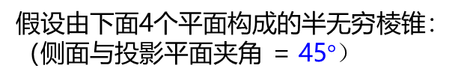

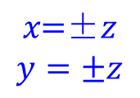

透视规范化
透视中心在原点，透视平面在z=-1的变换矩阵：
导出透视规范化矩阵：
d = -1
假设由下面4个平面构成的半无穷棱锥：
（侧面与投影平面夹角 = 45$°）$
$$\text{x}\text{=}\text{±}\text{z}$$
$$y=±z$$
透视除法
$$\text{x}\text{=}\text{z}$$
$$\text{x}\text{=−}\text{z}$$
$$X^{′}= MX$$
$$\begin{aligned}x^{′}=−\frac{x}{z} \\ y^{′}=−\frac{y}{z} \\ z^{′}=−1 \\ w^{′}=1\end{aligned}$$
$$\left\{\begin{aligned}x^{′}=x \\ y^{′}=y \\ z^{′}=z \\ w^{′}=−z\end{aligned}\right.$$
x
z

Slide 27
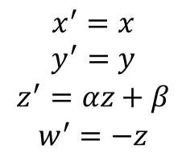


透视规范化矩阵
$$\text{x}\text{=}\text{z}$$
$$\text{x}\text{=−}\text{z}$$
$$\begin{aligned}x^{′}=x \\ y^{′}=y \\ z^{′}=αz+β \\ w^{′}=−z\end{aligned}$$
-near → -1
-far → 1

Slide 28
OpenGL的透视变换
视见体函数的矩阵?
推导过程：
错切变换
缩放变换
透视归一化变换
mat4 Frustum(GLfloat left,
GLfloat right,
GLfloat bottom,
GLfloat top,
GLfloat near,
GLfloat far);

Slide 29
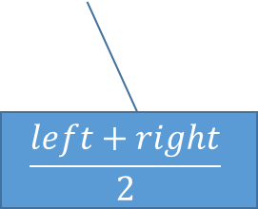

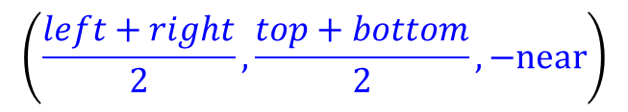
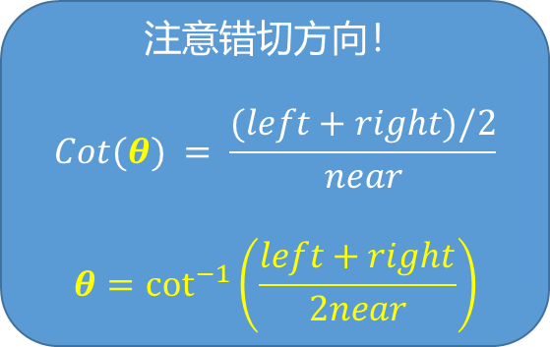
错切变换
$$\left(\frac{left+right}{2},\frac{top+bottom}{2},−near\right)$$
$$\left(0,0,−near\right)$$
错切
-far
-near
注意错切方向！
$$Cot(θ) = \frac{(left+right)/2}{near}$$
$$θ=\cot^{−1}\left(\frac{left+right}{2near}\right)$$
COP
left
right
x
z
$$\frac{left+right}{2}$$

Slide 30

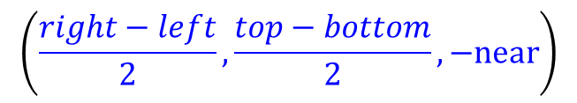
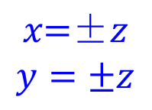
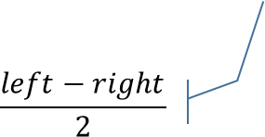
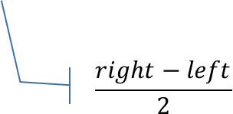

缩放变换
$$\text{x}\text{=}\text{±}\text{z}$$
$$y=±z$$
错切后将x,y方向分别做缩放，使侧面变成
$$\text{x}\text{=}\text{z}$$
$$\text{x}\text{=−}\text{z}$$
-far
-near
缩放
COP
x
-near
near
x
z
$$\frac{left−right}{2}$$
z
$$\frac{right−left}{2}$$
$$\left(\frac{right−left}{2},\frac{top−bottom}{2},−near\right)$$
缩放
(near, near, -near)

Slide 31

OpenGL的透视变换
小结：一般视见体
mat4 Frustum(GLfloat left,
GLfloat right,
GLfloat bottom,
GLfloat top,
GLfloat near,
GLfloat far);
注意：Frustum函数没有限制视见体一定是对称的棱台！
$⇒$ 需要先将棱台变为对称标准的棱台，再做透视归一化变换

Slide 32

OpenGL的透视变换
小结：一般视见体
错切变换：把不对称棱台变成对称+对称平面过原点
缩放变换：把棱台的侧面变成$x=±z$和$y=±z$
透视归一化变换

Slide 33
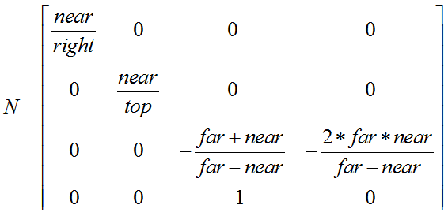
OpenGL的透视变换
对称视见体
mat4 Perspective(GLfloat fovy, GLfloat aspect, GLfloat near, GLfloat far);
对称：
left = -right
bottom = -top
top = near*tan(fovy)
right = top*aspect

Slide 34
投影变换总结
采用上述变换方式的优势：
规范化使得只需要一个流水线体系就可以进行透视投影和正交投影
尽可能位于四维齐次空间中，以便保持隐藏面消除和明暗处理所需要的三维信息
简化了裁剪的操作

Slide 35
大纲
3
Section
隐藏面消除
Notes:
This section correspond to sec. 2.7 of the text book.

Slide 36
隐藏面消除
仅绘制那些位于其它面前面的曲面或平面片
OpenGL采用称为
z缓冲区的算法进行
隐藏面消除，在z缓冲
区中存贮着对象的
深度信息，从而只有
前面的对象出现在图像中

Slide 37
隐藏面消除算法
算法分类
对象空间算法
图像空间算法
z缓冲区的算法
该算法创建专门的缓冲区（称为z缓冲区）
当几何体经过流水线各步骤时，存贮着该几何体的深度信息

Slide 38
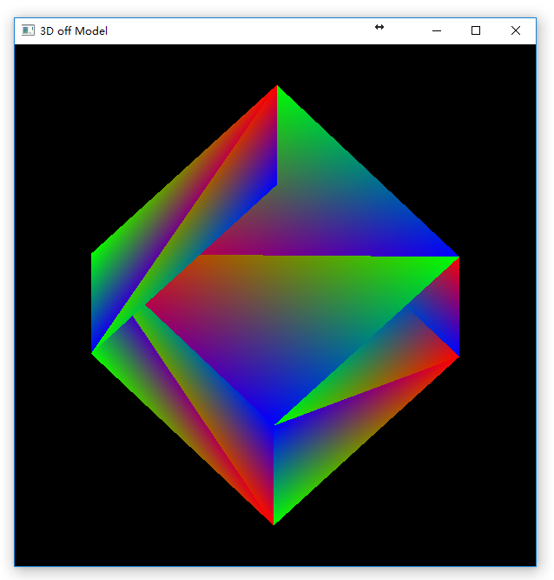
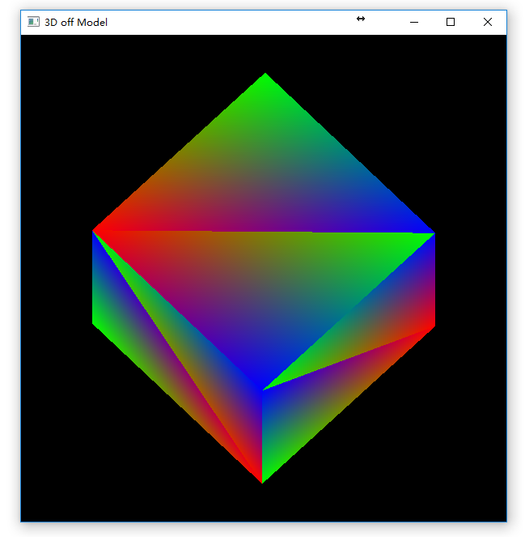
隐藏面消除算法
启用该算法的要素
在main()中，显示模式初始化语句改为 glutInitDisplayMode(GLUT_SINGLE|GLUT_RGB|GLUT_DEPTH);
在init()中激活Z-Buffer隐藏面消除算法
glEnable(GL_DEPTH_TEST);
在显示回调函数中清空深度缓冲区
glClear(GL_COLOR_BUFFER_BIT|GL_DEPTH_BUFFER_BIT);
实验 2.2:

Slide 39
大纲
4
Section
网格曲面的绘制
Notes:
This section correspond to sec. 2.7 of the text book.

Slide 40
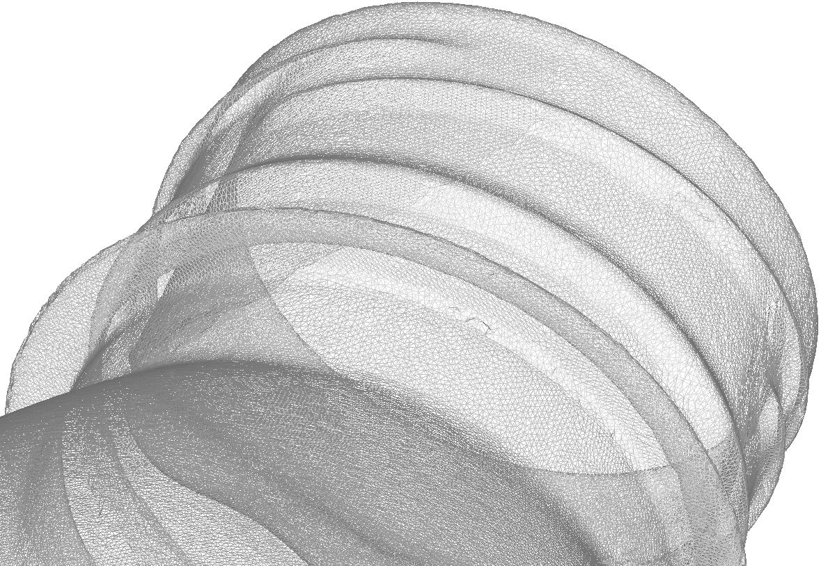
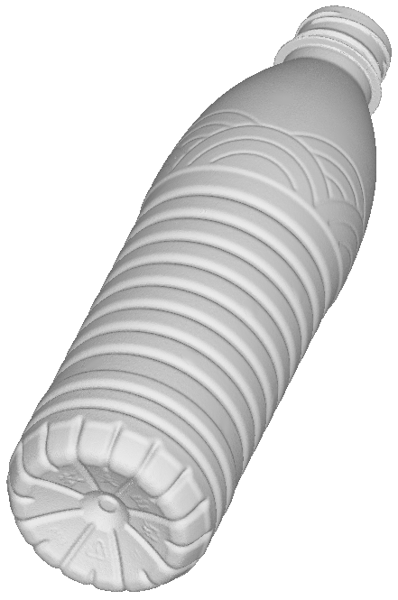
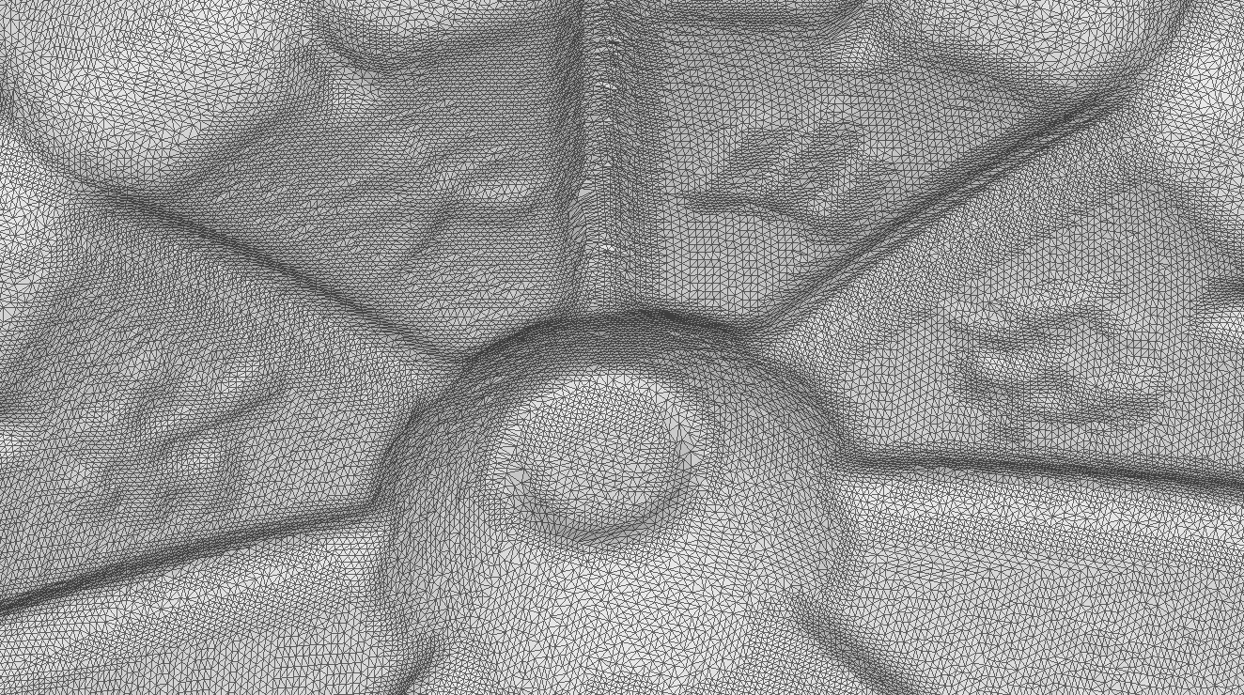
曲面的表示
高度场
2.5维曲面
网格曲面
由多边形彼此相接构成的网格
多边形称为网格的面，多边形的顶点也称为网格的顶点
一般要求两张相邻面的公共边完全相同，即不能出现某一面的一个顶点在另一面的边中间
曲面上的高度场

Slide 41
高度场的绘制显示
显示方法：
构建x，z向的二维数组，采用网格线绘制显示
两组STRIP_LINE（请思考）,其中一组数据如下：
问题：
GPU数据传输负载
隐藏面消除
线绘制“瑕疵”
for(int i = 0; i<M; i++)
for(int j=0; j<N; j++)
{
vertices[k] = point4(j, data[j][i], i, 1.0);
k++;
}

Slide 42
网格曲面的绘制显示
三角形网格的产生
一个四边形剖分为两个三角形
三角化（Triangulation）
“面”绘制
GL_FILL
for(int i=0; i<N-1; i++)
for(int j=0; j<M-1;j++)
//NM quads, 2 triangles/quad
{
triangles[k] = vec4(2.0*(i/fn-0.5), data[i][j]/fmax, -j/fm, 1.0);
k++;
triangles[k] = vec4(2.0*((i+1)/fn-0.5), data[i+1][j]/fmax, -j/fm, 1.0);
k++; ……
}

Slide 43
大纲
5
Section
投影和阴影
Notes:
This section correspond to sec. 2.7 of the text book.

Slide 44
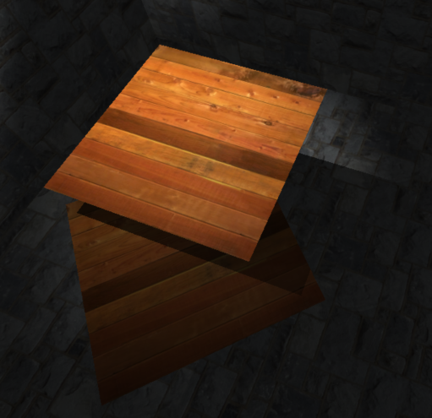
阴影效果
计算机产生的阴影
光源照射不到
视角观察不到
阴影的投影矩阵
向三维空间中的平面投影

Slide 45



阴影效果
计算机产生的阴影
光源照射不到
视角观察不到
阴影的投影矩阵
向三维空间中的平面投影
光源位置：$\left(x_{l},y_{l}, z_{l}\right)$
阴影$⇔\text{透视}$
投影平面：$y=0$

Slide 46


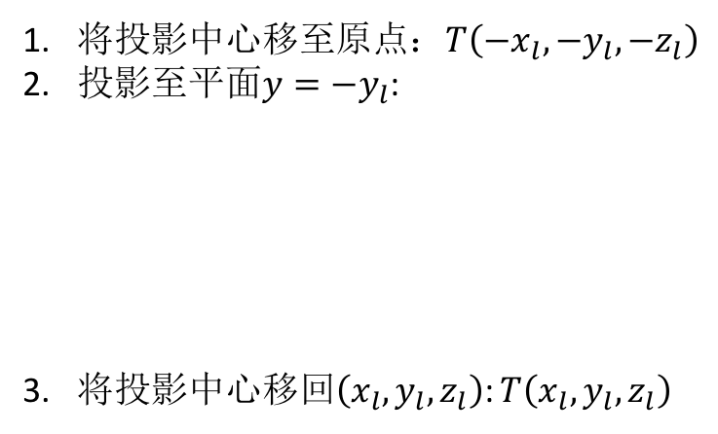



阴影效果
透视投影矩阵：
投影中心在原点
投影平面为$z=d, d<0$
阴影投影矩阵：
投影中心在$\left(x_{l},y_{l}, z_{l}\right)$
投影平面为$y=0$
$$⇒$$
将投影中心移至原点：$T\left({−x}_{l},−y_{l}, {−z}_{l}\right)$
投影至平面$y=−y_{l}$:
将投影中心移回$\left(x_{l},y_{l}, z_{l}\right)$: $T\left(x_{l},y_{l}, z_{l}\right)$
$$x_{p}=x_{l}−\frac{x−x_{l}}{y−y_{l}}y_{l}$$
透视除法
$$y_{p}=0$$
$$z_{p}=z_{l}−\frac{z−z_{l}}{y−y_{l}}y_{l}$$

Slide 47
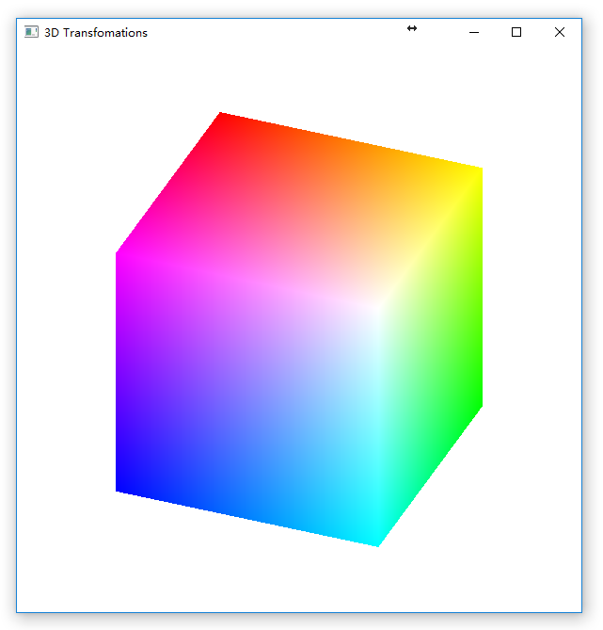
实验 2
三维模型读取与控制
读取off格式三维模型，对其赋色
利用鼠标和键盘的交互生成动画
撰写详细实验报告
截止时间： 2023年11月5日 23:59

Slide 48
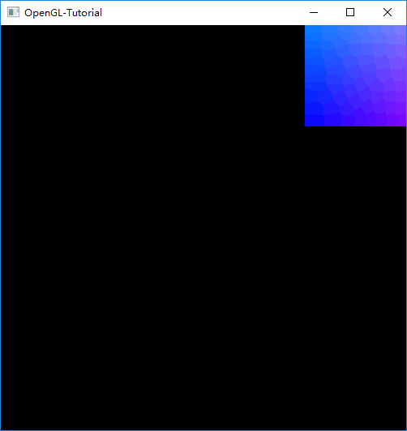
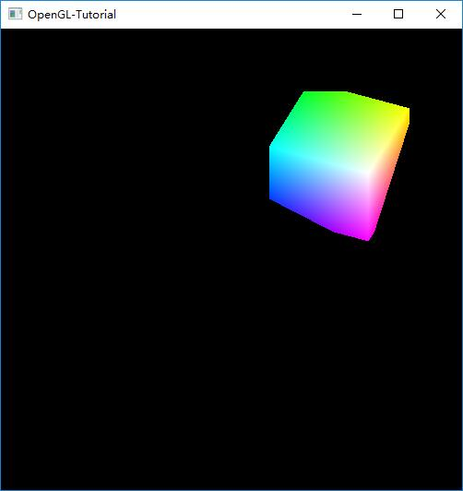
实验 3.1
相机定位 – 提交实验报告
了解OpenGL中相机的模型视图变换的基本原理
掌握OpenGL中相机观察变换矩阵的推导
掌握在OpenGL中实现相机观察变换
初始化窗口
改变相机的位置和视角之后

Slide 49
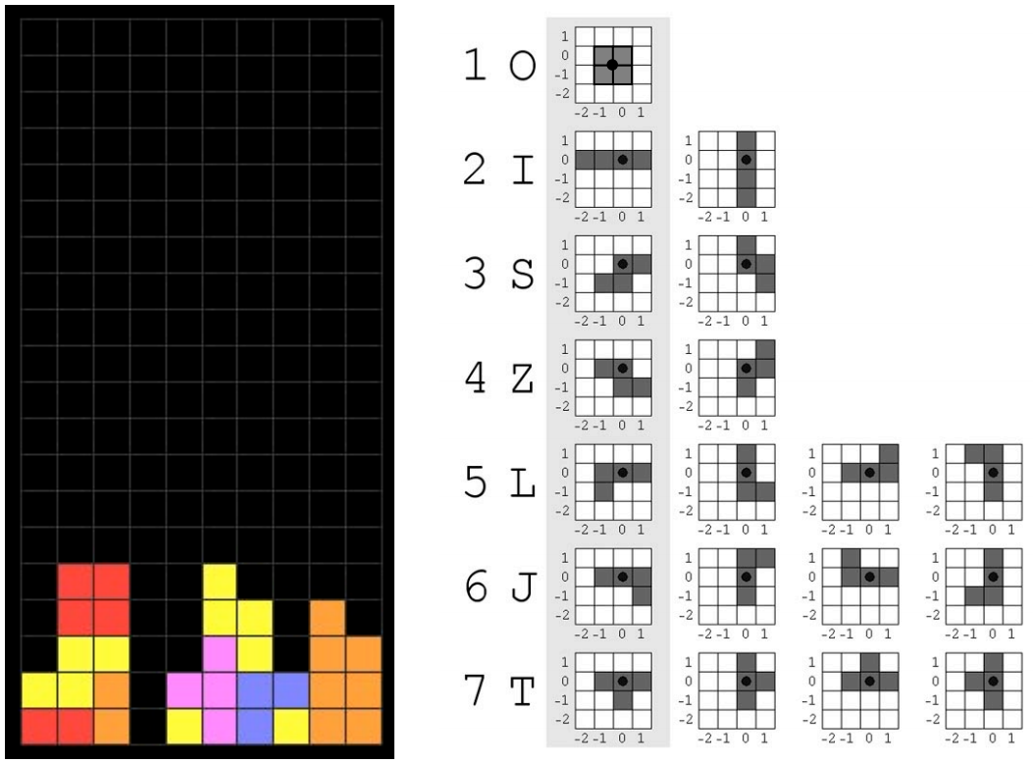
期中大作业
俄罗斯方块
编写一个简化版的俄罗斯方块游戏程序，撰写详细实验报告
提供参考代码，仅需实现部分功能
截止时间： 2023年10月29日 23:59

